Slide 1


操作系统课程实验
对字符设备驱动程序的可视化工作

Slide 2
CONTENTS
1
PART
过去四周做了什么
2
PART
什么是字符设备驱动
3
PART
我想要实现什么效果

Slide 3
1
What did I do？

Slide 4


阅读了linux0.11内核完全注释，了解了linux0.11的体系结构，大致阅读了第三章到第八章的代码内容，并把第七章的字符设备驱动程序确定为操作系统课程实验的研究对象。
翻阅了去年学长学姐们的工作，对于实验的做法和流程有了清晰地了解，并希望借鉴前辈们的一部分工作来更好的完成字符驱动设备的实验。

Slide 5
2
What is it?

Slide 6
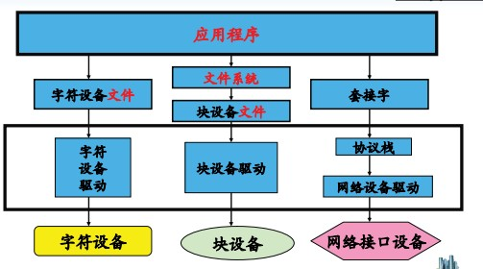
One Picture

Slide 7


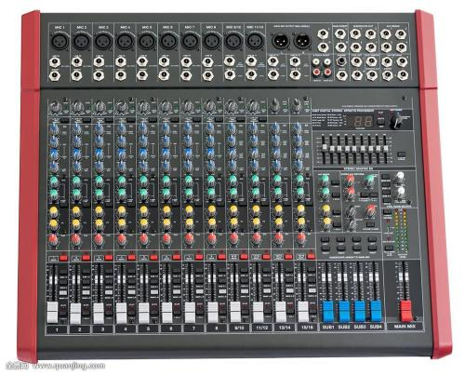
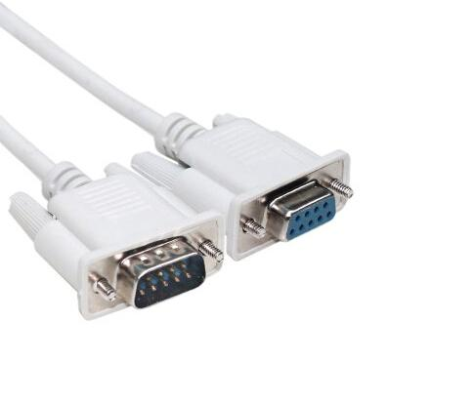
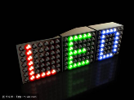
Some Equipment
键盘
鼠标
控制台
串口
LED

Slide 8
结合学长们的工作
02
献祭
学长
学姐

Slide 9
3
The ideal result.

Slide 10
将字符设备驱动程序可视化

Slide 11
THANK YOU FOR WATCHING !

